Slide 1

[ ]
SPIELBERG

Slide 2

프로젝트
Movie Mania

Slide 3

이정준(팀장)
김도연, 강현수
노승현, 전왕근

Slide 4
Part 1
역할 분담
1
→ 전왕근
영화 상세페이지 (api) + 리뷰 CRUD + 신고
2
→ 김도연
메인 + 고객센터
3
예매 날짜 극장 좌석 선택, 결제(api)
→ 강현수
4
→ 노승현
회원제 시스템
5
관리자
→ 이정준

Slide 5
Part 2
구현 기능
영화 별 리뷰
A
한줄평 방식
작성페이지 존재
추천 기능
평균 점수 내기
신고 기능
스포일러 신고
욕설 / 비방 신고
관리자
C
영화 정보 등록 및 관리
회원 상태 관리
예매 관리
신고 관리
가격 수정
B
상영 중 영화
극장 및 좌석 선택
예매 기능
결제 기능
회원제 시스템
E
D
로그인 / 로그아웃
예매 조회
정보 수정 / 탈퇴
비밀번호, 아이디 찾기
고객센터
관리자와 글쓴이만 조회 가능

Slide 6
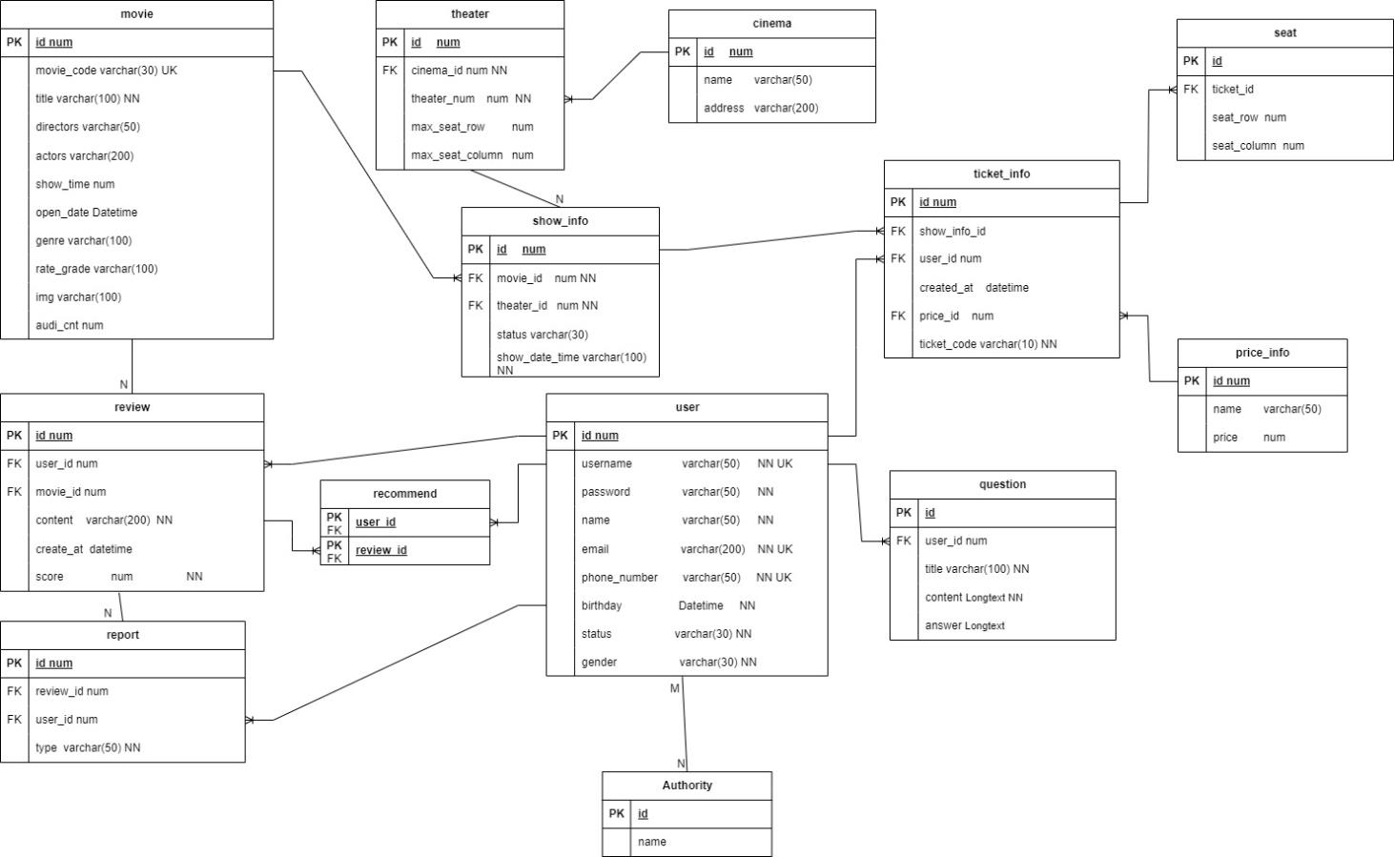
Part 3
DB 구조

Slide 7

Movie Info & Review

Slide 8
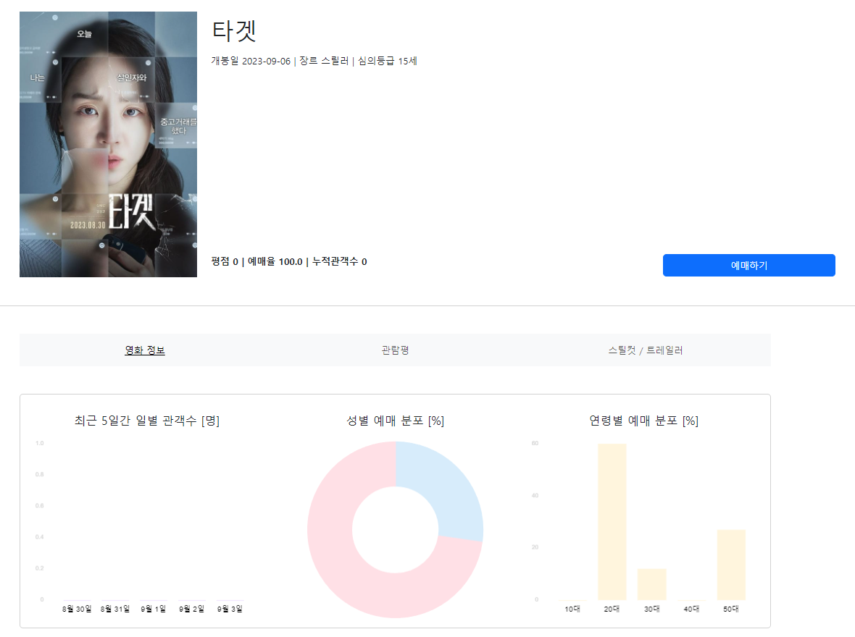
전왕근
영화 상세페이지

Slide 9
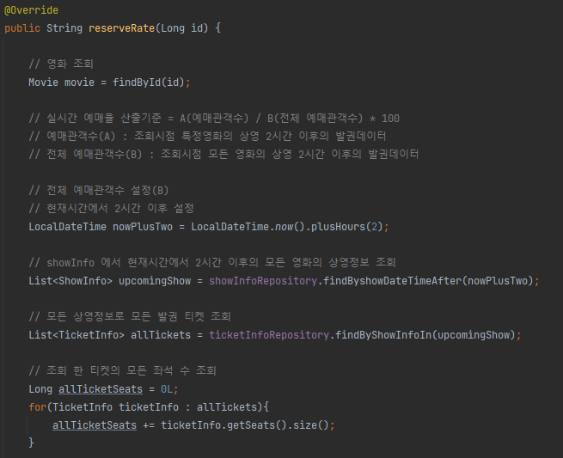
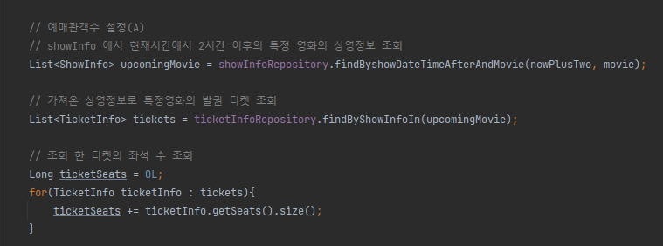
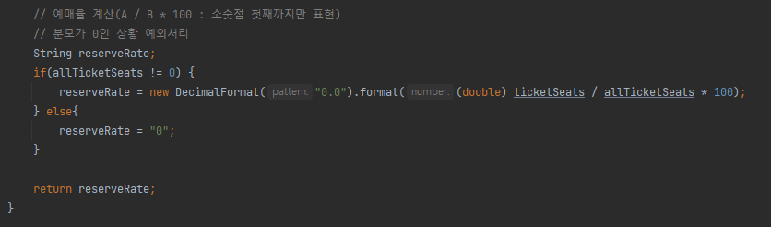
전왕근
영화 상세페이지 - 예매율

Slide 10
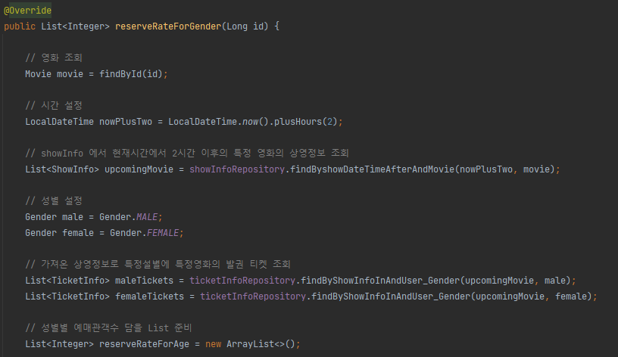
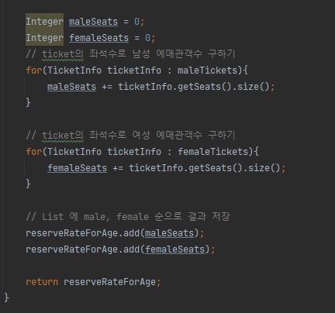
전왕근
영화 상세페이지 - 그래프

Slide 11
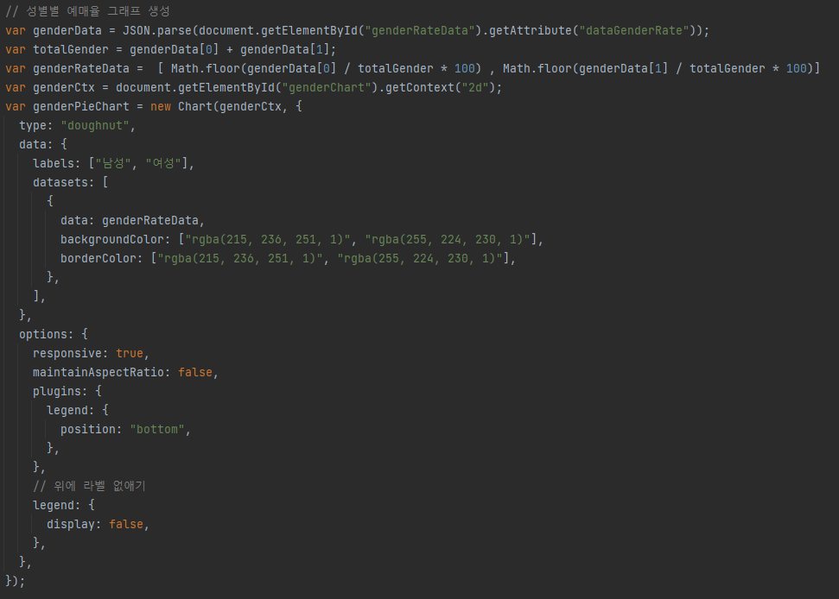
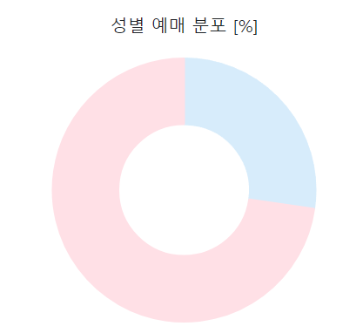
전왕근
영화 상세페이지 - 그래프

Slide 12
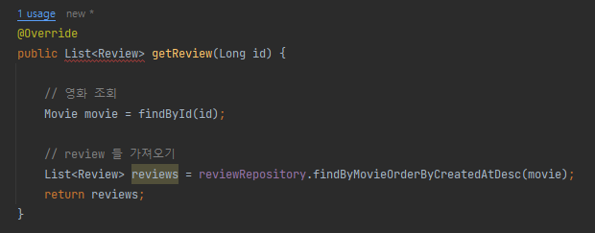
전왕근
영화 상세페이지 - 리뷰

Slide 13
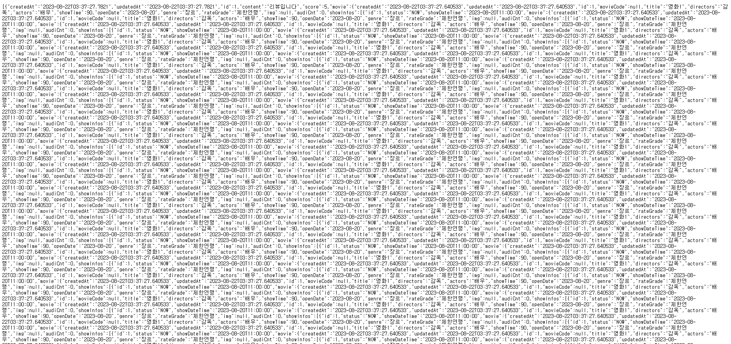
전왕근
영화 상세페이지 - 리뷰

Slide 14
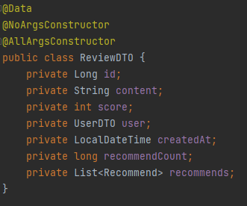
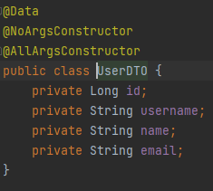
전왕근
영화 상세페이지 - 리뷰

Slide 15
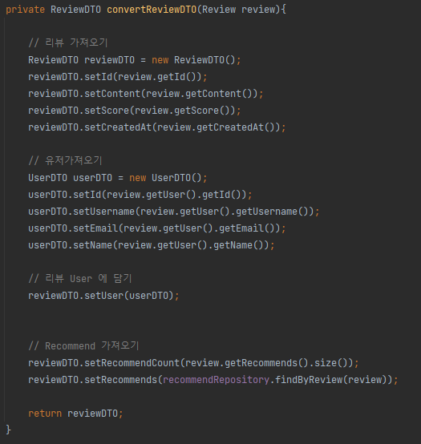
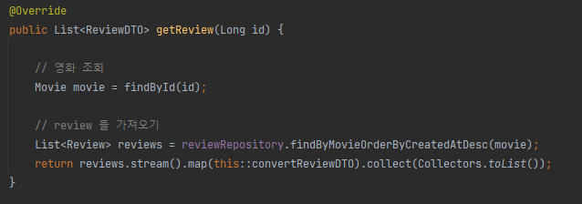
전왕근
영화 상세페이지 - 리뷰

Slide 16
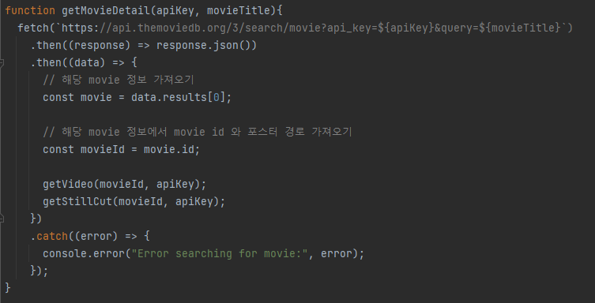
전왕근
영화 상세페이지 – TMDB API

Slide 17
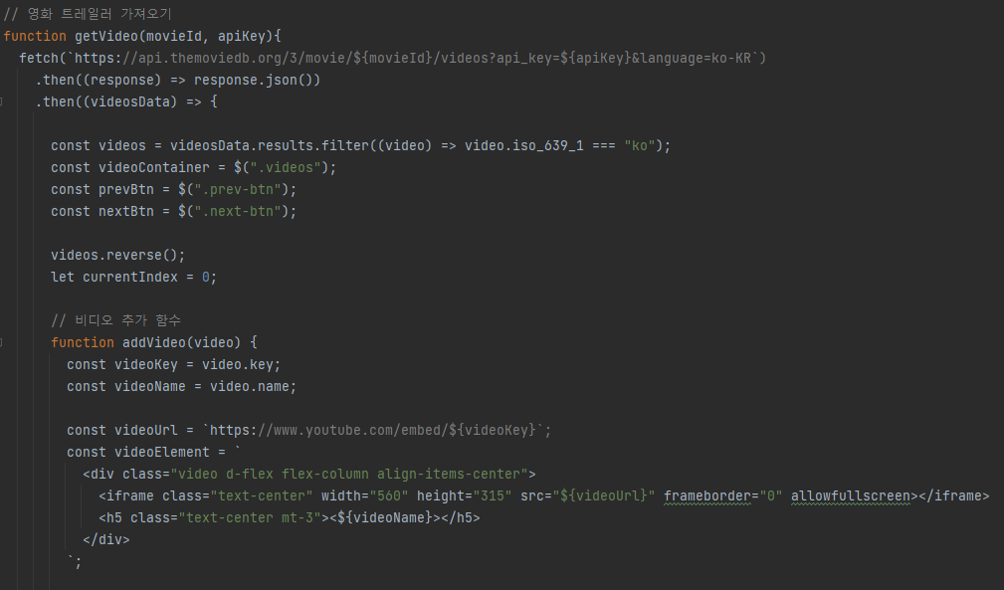
전왕근
영화 상세페이지 – TMDB API

Slide 18
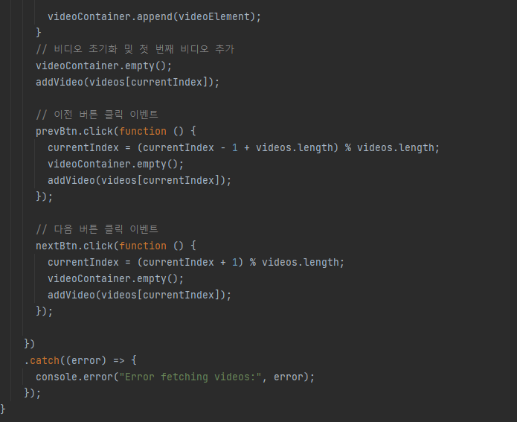
전왕근
영화 상세페이지 – TMDB API

Slide 19
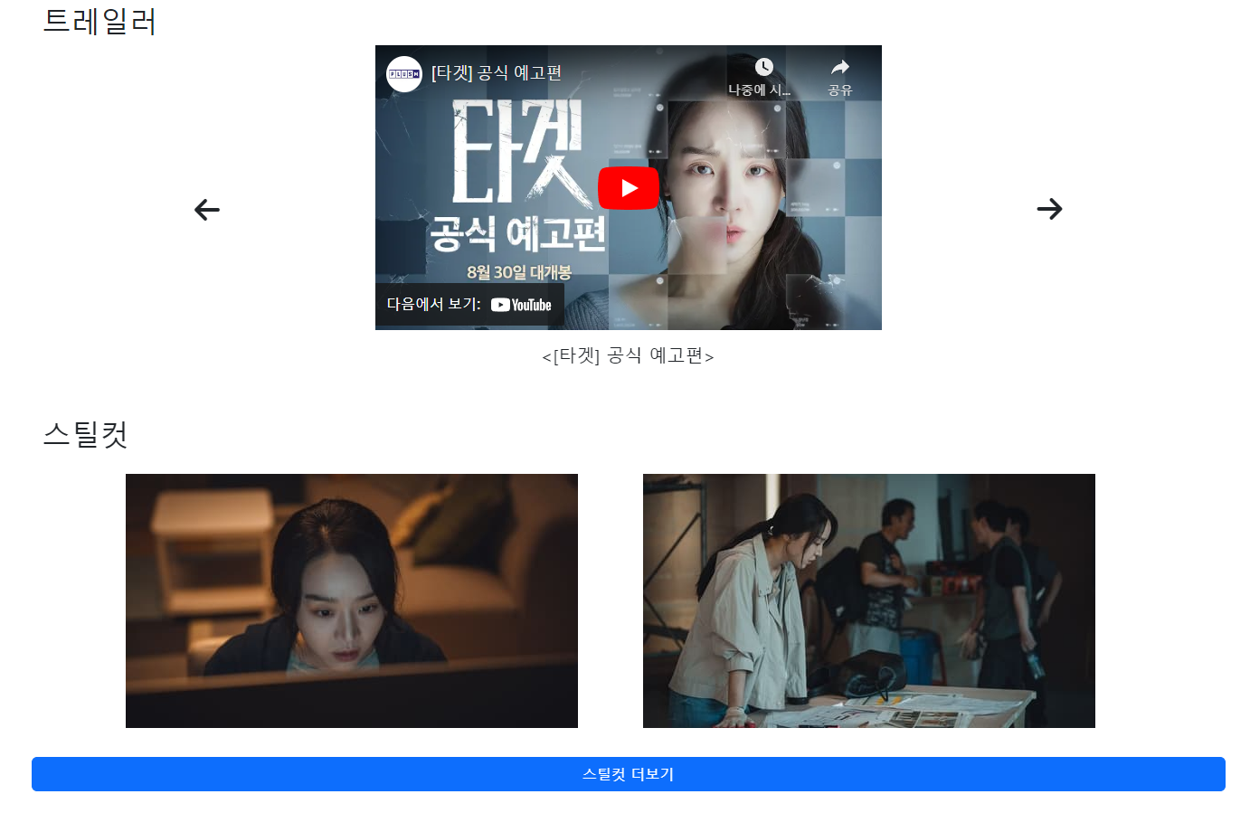
전왕근
영화 상세페이지 – TMDB API

Slide 20

Main Page
&
Question Page

Slide 21

Part 1
메인 페이지

Slide 22
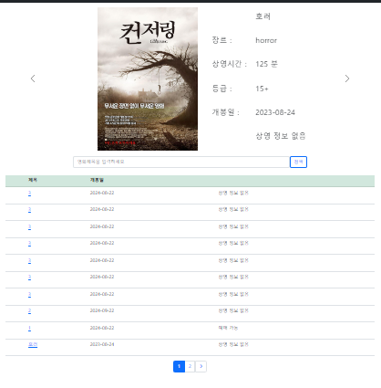
Part 1
메인 페이지
김도연
Home
컨저링
지정한 영화들의 예매 상태 및 리스트와 포스터를 볼 수 있도록
설정
(부트스트랩 캐러셀 기능 활용)
상영 상태는 상영 정보가 있을 경우 예매 가능 표시
영화 제목으로 검색 설정
(JPA findBy 기능 활용)
2013-09-13
예매 가능
B

Slide 23
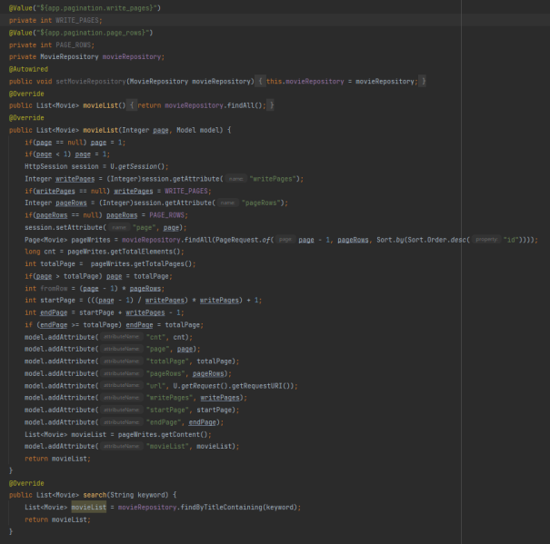
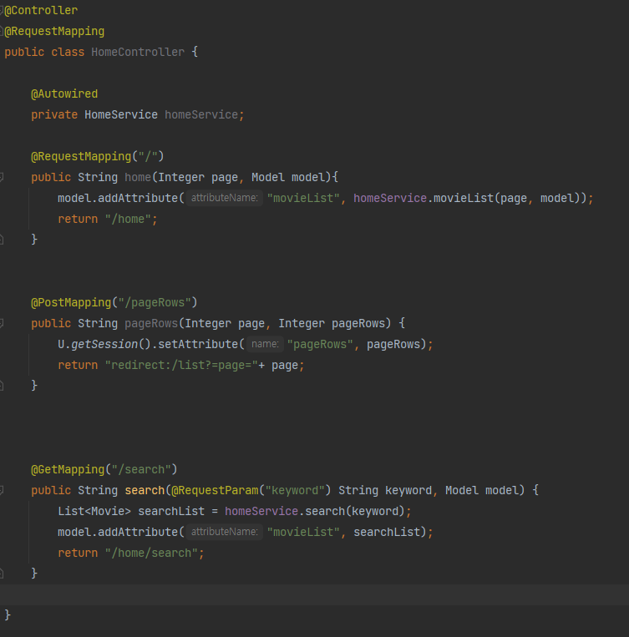
Part 1
메인 페이지
김도연
Controller
Service

Slide 24

Part 2
고객센터 게시판

Slide 25
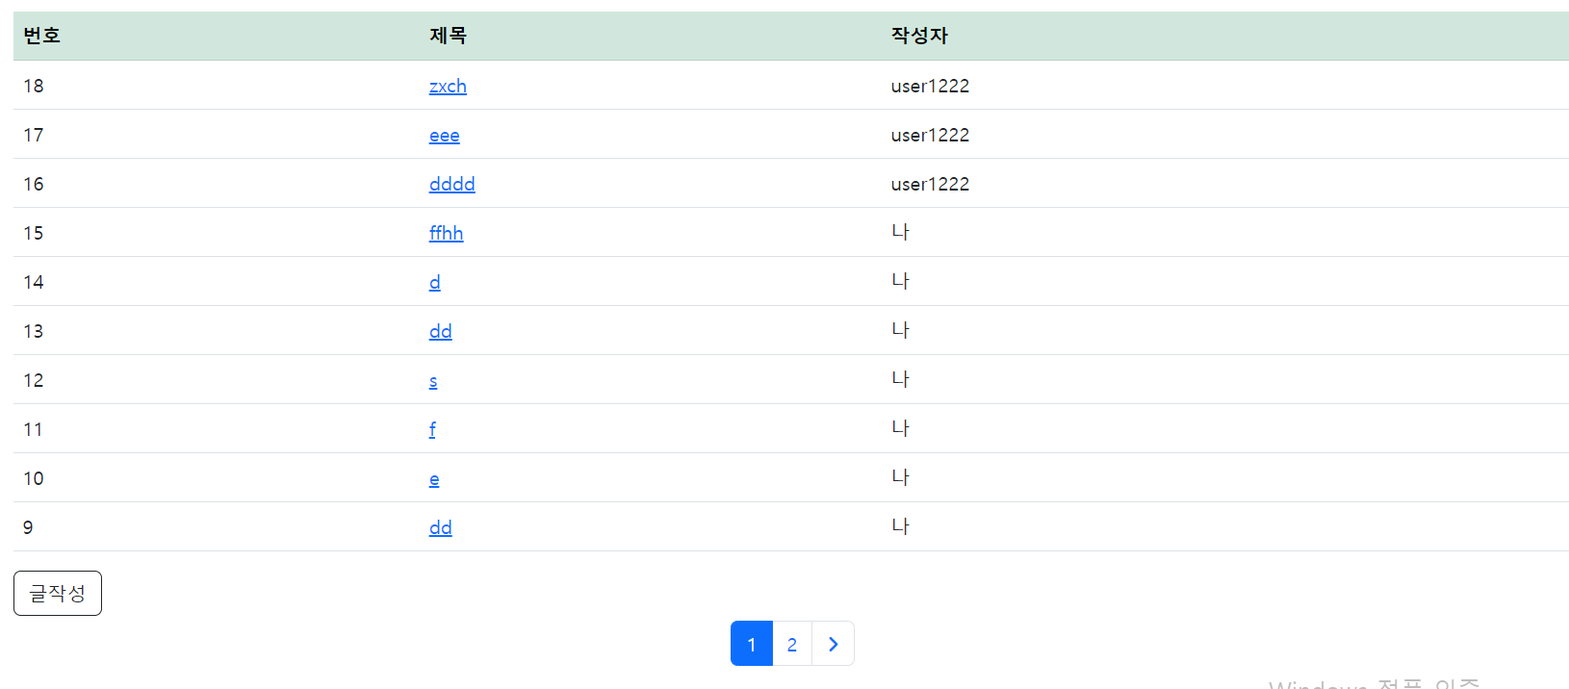
Part 2
고객센터 게시판
김도연
Question
간단한 Q&A를 담을 수 있는
게시판
회원만 글 작성 가능하며
작성자만 자신의 글을 수정할 수 있다.
답변은 오직 관리자만 가능

Slide 26
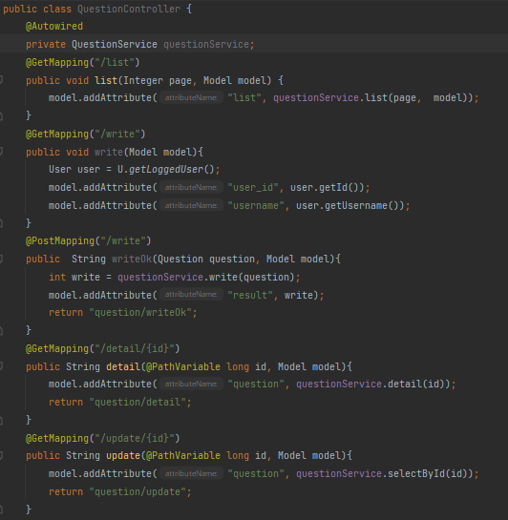
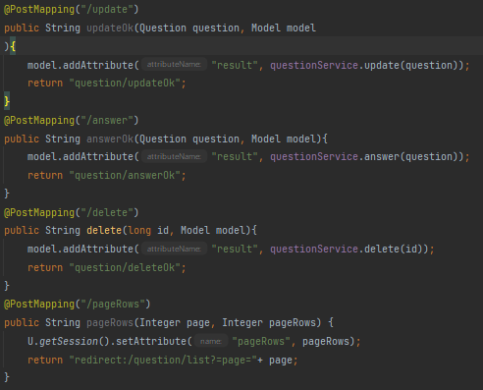
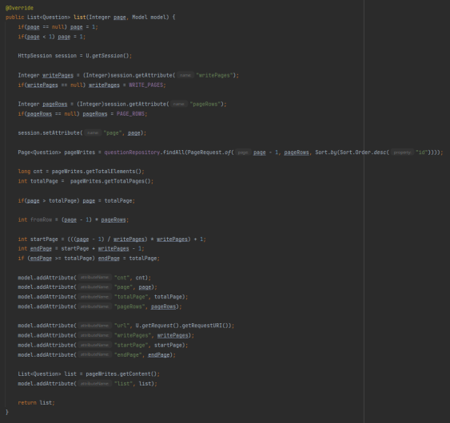
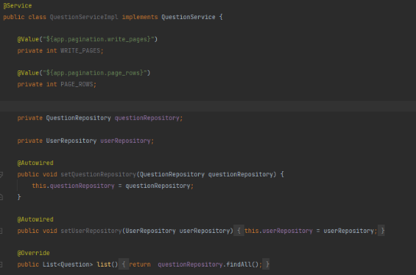
Part 2
고객센터 게시판
김도연
Controller
Service

Slide 27

Ticketing System

Slide 28

SPIELBURG
Part 1
예매 및 결제 페이지
강현수

Slide 29
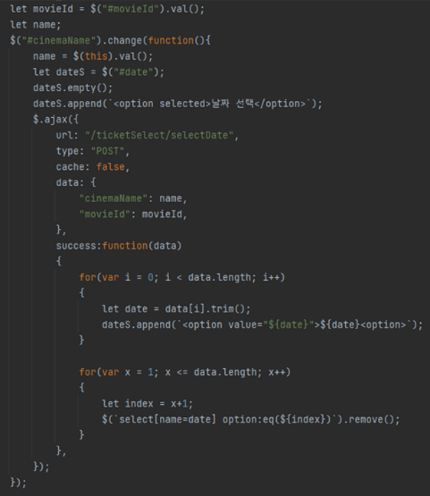
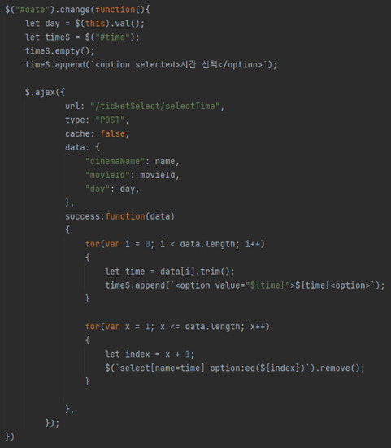
SPIELBURG
Part 1
극장 선택 페이지
강현수
001
002
극장 선택 박스 변경 시 날짜 선택 내용 변경
날짜 선택 박스 변경 시 시간 선택 내용 변경
극장 셀렉트 박스 값의 변경에 따라서
해당 극장의 상영 날짜를 가져와
날짜 셀렉트 박스 값을 구성한다.
날짜 셀렉트 박스 값의 변경에 따라서
해당 날짜의 상영 시간을 가져와
시간 셀렉트 박스 값을 구성한다.

Slide 30
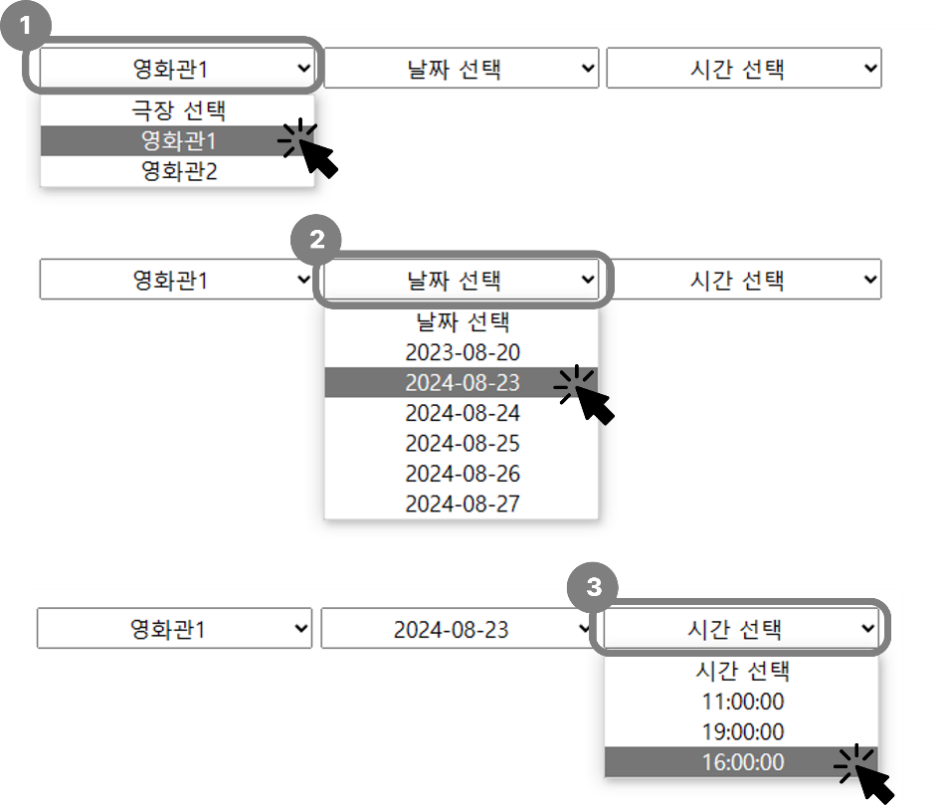
SPIELBURG
Part 1
극장 선택 페이지
강현수
001. 극장 선택
고객이 영화를 볼 상영관을 선택한다.
002. 날짜 선택
고객이 선택한 극장에 따라 상영하는 날짜가 표시된다.
선택 가능한 날짜 리스트 중 원하는 날짜를 선택한다.
003. 시간 선택
상영날짜에 가능한 시간 목록이 표시된다.
선택 가능한 시간 리스트 중 원하는 시간을 선택하면 모든 선택 완료.
이후 좌석 선택 페이지로 이동 가능

Slide 31
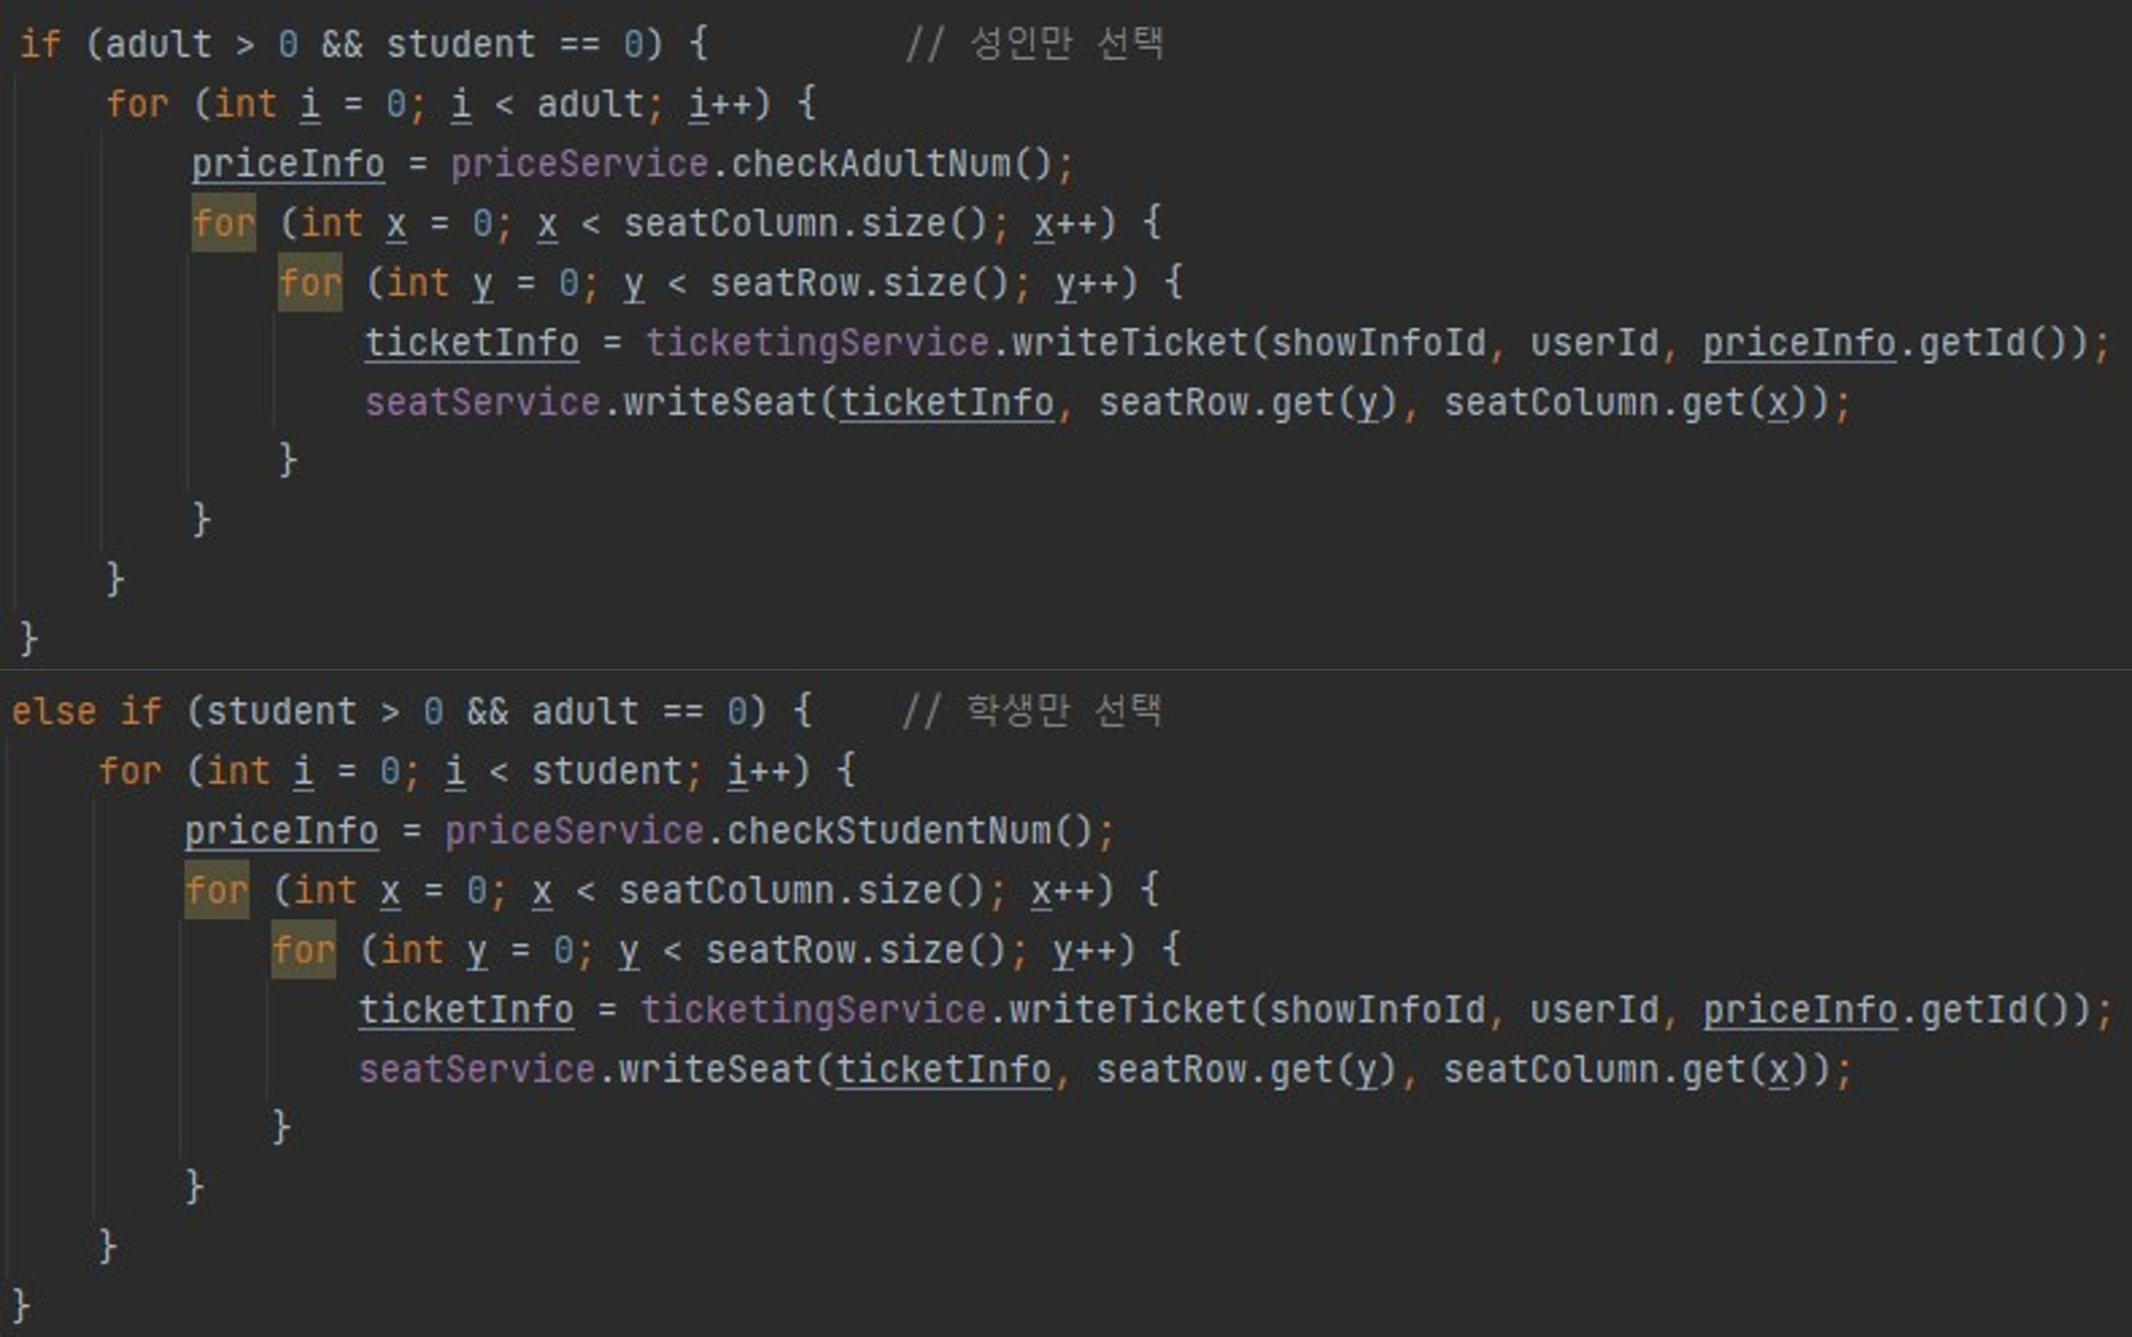
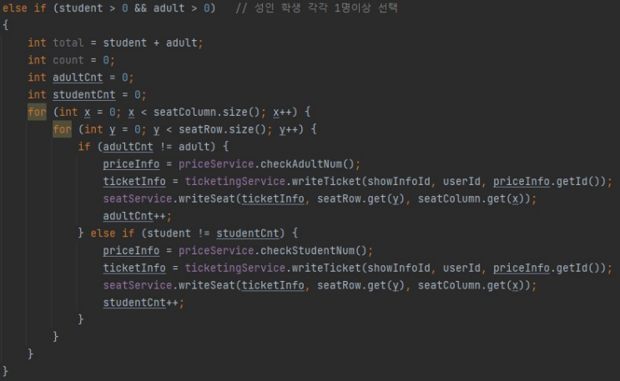
SPIELBURG
Part 1
예매 페이지
강현수
001
002
성인 OR 학생 선택
성인 AND 학생 선택
성인 혹은 학생만 선택 되었을 때
해당 인원수 만큼의 티켓 생성
성인과 학생이 둘다 선택 되었을 때
성인 인원수 와 학생 인원수 만큼 티켓 생성

Slide 32
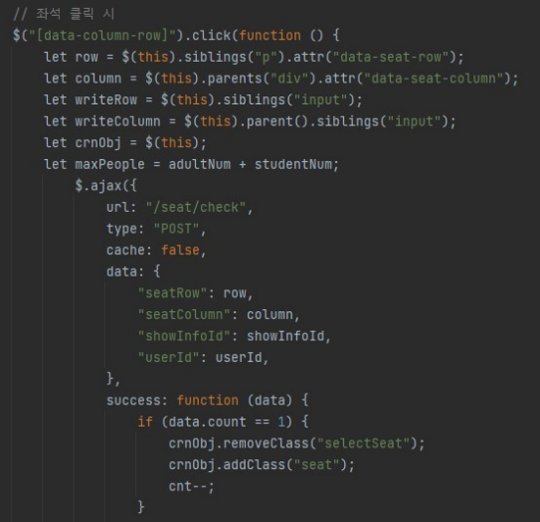
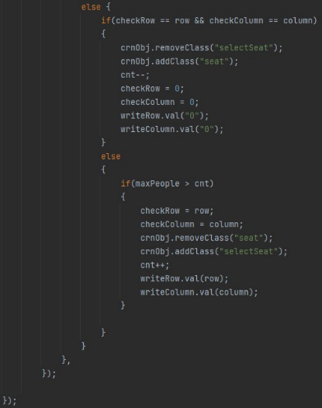
SPIELBURG
Part 1
예매 페이지
강현수
003
004
좌석 선택
좌석 검사
좌석이 클릭 되었을 때
현재 최대 인원수 값을 정하고
Ajax로 해당 좌석이 비어 있는지 검사한다.
로그인한 유저가 선택했던 좌석을
다시 클릭 시 좌석의 값을 제거 후 빈 좌석으로 되돌린다.
좌석 선택수가 최대 인원수보다 작을 때만 좌석 선택이 가능

Slide 33
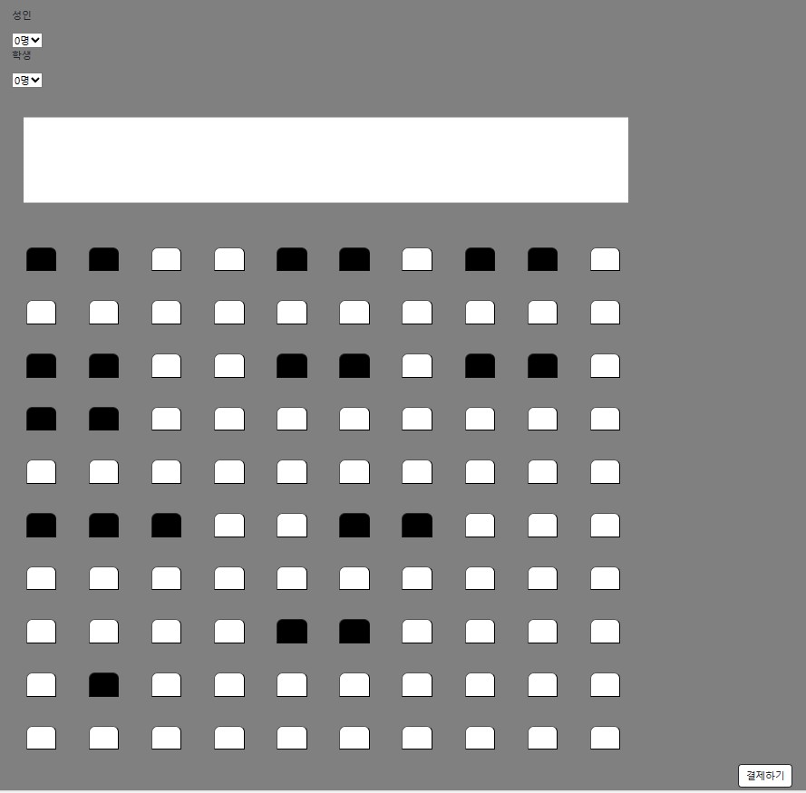



SPIELBURG
Part 1
예매 페이지
강현수
1
001. 성인, 학생 인원수 선택
성인 및 학생의 인원수를 선택한다.
스크린
2
002. 좌석 선택
페이지 로드 시 이미 예매된 좌석은 검은 색으로 표시, 클릭 X
빈 좌석 클릭 시 선택된 좌석이 검은 색으로 표시
빈 좌석
선택(클릭) 시
003. 결제 버튼
3
선택한 인원수와 선택한 좌석수가 일치할 시 결제 페이지로 이동한다.

Slide 34
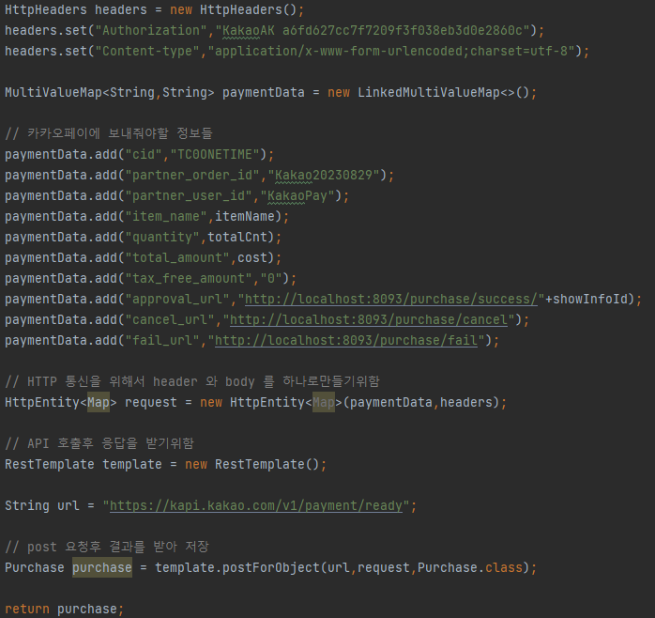
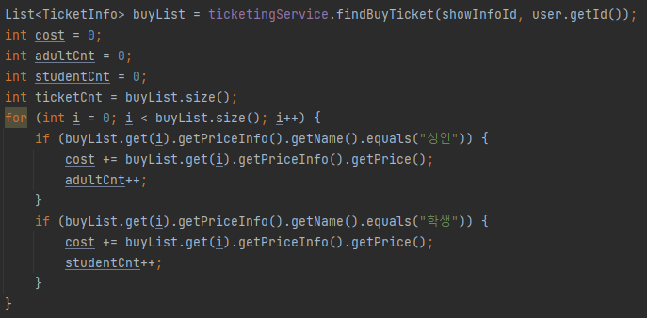
SPIELBURG
Part 1
결제 페이지
강현수
001
002
영화 명 및 성인 / 학생 별 가격 표시
카카오 API값 삽입
구매할 티켓의 목록을 불러와서 가격을 계산해 출력
Header와 body 값을 넣은 HttpEntity 객체 생성 후
API 통신을 통해 값을 받아 넘김

Slide 35
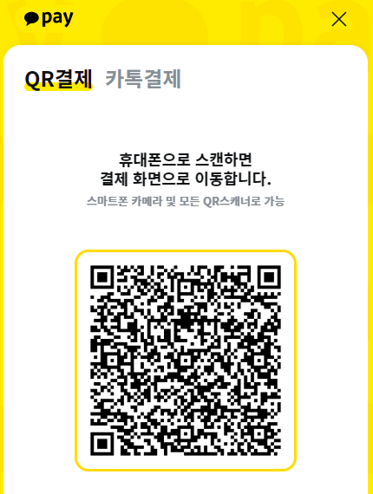
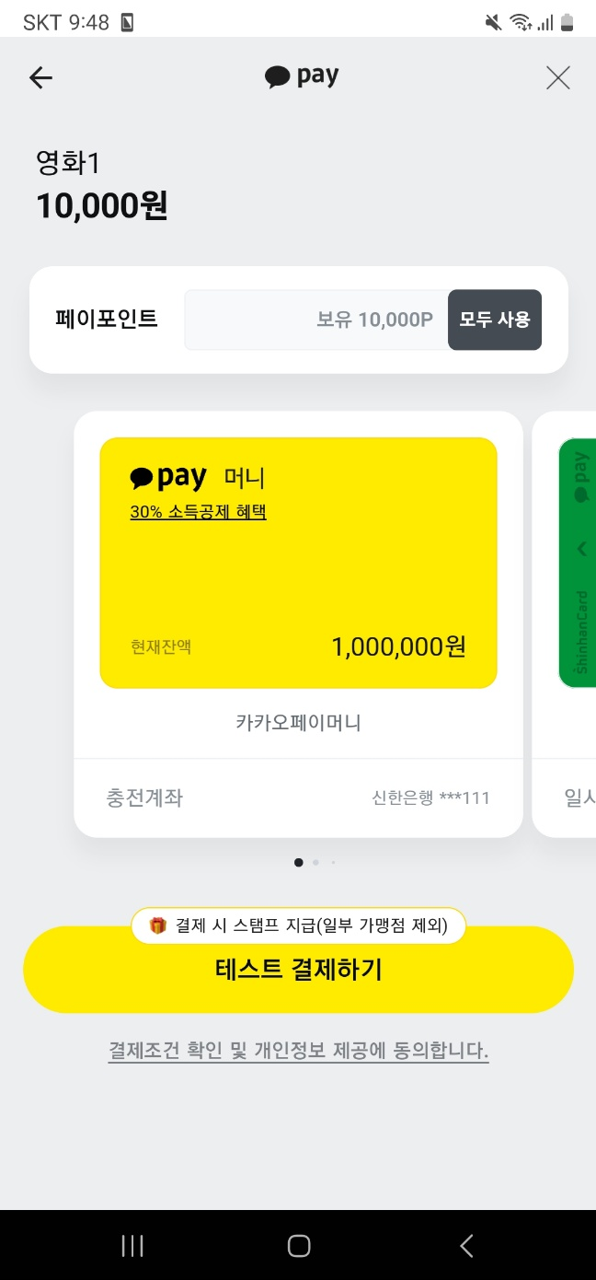
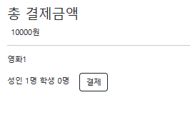
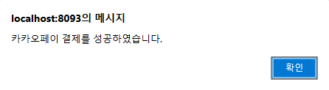

SPIELBURG
Part 1
결제 페이지
강현수
실제 구현 이미지
카카오페이 결제 성공 시 예매완료 페이지로 이동
STEP 1
STEP 2
STEP 3
STEP 4
>>
>>
>>
결제 정보 페이지
(가격, 영화명, 인원 수)
카카오페이 결제 화면으로 연결
결제 방법 선택 및 결제진행
결제 완료 창

Slide 36
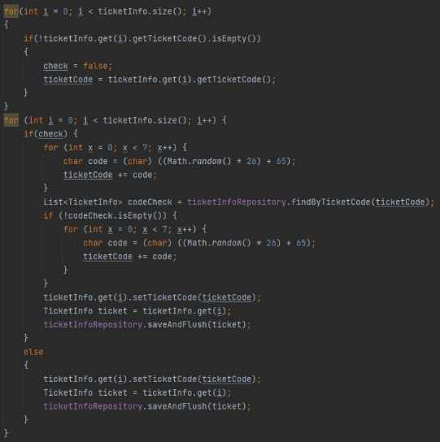
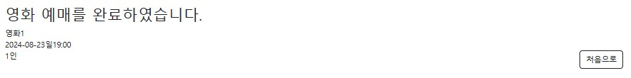
SPIELBURG
Part 1
예매 완료 페이지
강현수
001
002
결제한 티켓 티켓코드 부여
실제 구현 이미지
상영정보와 로그인한 유저의 정보로 현재 티켓코드가 없는
티켓들을 불러와 랜덤한 문자열을 티켓코드로 부여한다.
영화 이름, 상영 날짜, 예매 인원 출력
처음으로 버튼 클릭 시 홈화면으로 이동

Slide 37

User System

Slide 38

Part 1
로그인 및 회원정보
노승현

Slide 39
Part 1
로그인 및 회원정보
노승현
Security
A
접근 권한 설정, 로그인 설정,
로그아웃 설정, 쿠키 설정, 예외 설정
User
My Page
회원가입 및 아이디,비밀번호 찾기
B
C
회원정보 수정, 활동내역 보여주기

Slide 40
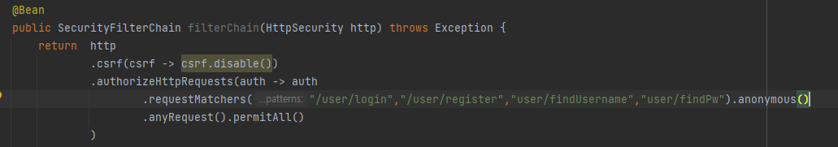
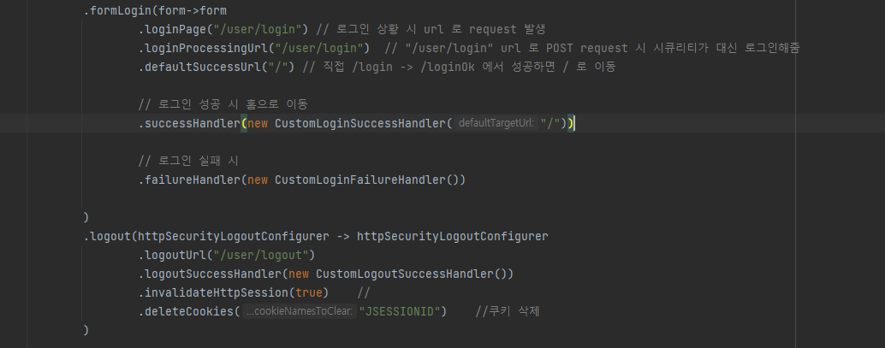
Part 1-1 Security
노승현
001
접근 권한 설정
: 로그인 페이지와 회원가입 페이지 아이디 비밀번호 찾기 페이지는 아무 권한이 없는 사람이 이용 가능 하도록 anonymous 설정
002
로그인, 로그아웃 설정
로그인 페이지에서 로그인 성공 시 홈으로 이동

Slide 41
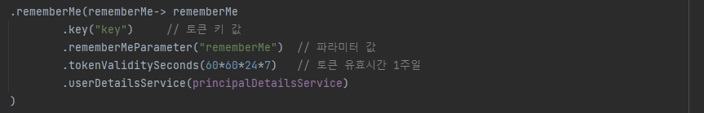
Part 1-1 Security
노승현
001
자동로그인 쿠키 설정
토큰의 유효기간은 1주일로 설정하였습니다
002
예외 설정

Slide 42
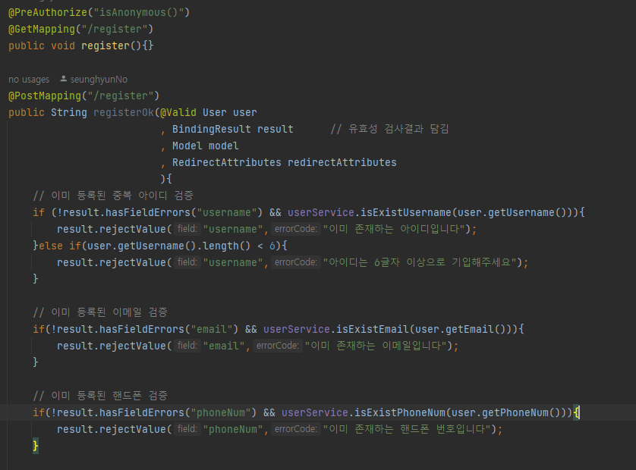
Part 1-2 User
노승현
001
회원가입

Slide 43
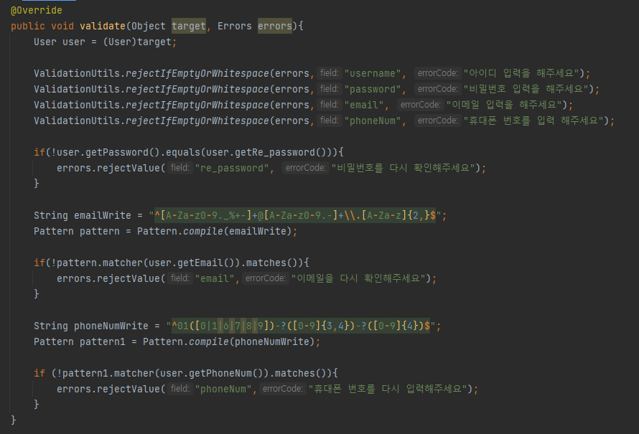
Part 1-2 User
노승현
002
회원가입 정보 입력 시 정규 표현식

Slide 44
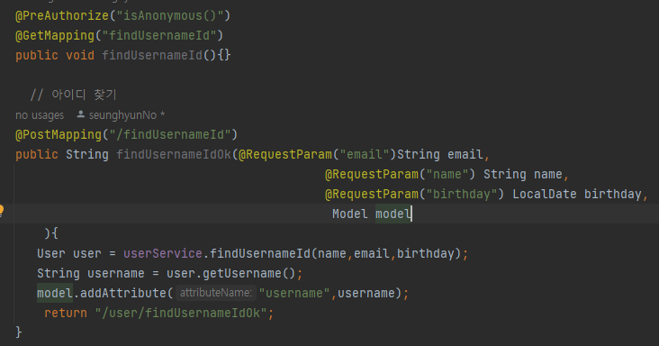
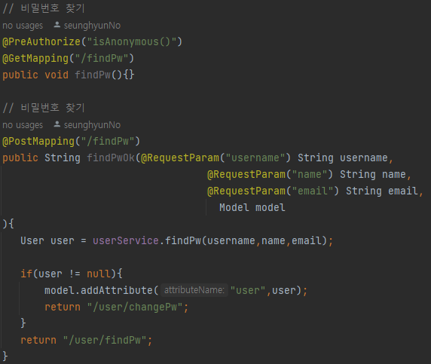
Part 1-2 User
노승현
003
004
아이디 찾기
Email, name, birthday 값을 requestParam 을 이용하여 찾는 방식
비밀번호 찾기
Username, name, email 값을 RequestParam 을 이용하여 찾는 방식

Slide 45


Part 1-3 My Page
노승현
001
마이페이지
PrincipalDetails 를 이용해 회원 검증을 하였습니다
마이페이지
현재 회원의 아이디와 등급을 표시해주었습니다

Slide 46



Part 1-3 My Page
노승현
001
마이페이지
해당 service 를 이용해 현재 로그인한 아이디의 작성 글만 가져오게 작성

Slide 47
ADMIN PAGE

Slide 48
Part 1
영화 관리, 등록

Slide 49


Part 1
영화 관리, 등록
이정준
영화 관리하기
기본적인 CRUD도 구현했지만,
영화 API를 통해 데이터를 받아와 저장하는 기능도 추가
JS fetch함수를 통해 데이터를 받아와 테이블에 출력
한 행을 클릭하면 form에 데이터를 담고
기존의 등록 페이지로 이동

Slide 50

Part 1
영화 관리, 등록
이정준
영화 관리하기
Form으로 보낸 데이터는 등록페이지에서 받아서 바로 적용
받은 movieCode값으로 데이터 조회 후,
Input value에 적용

Slide 51



Part 1
영화 관리, 등록
이정준
영화 등록하기
등록은 예외 처리를 통해 성공 여부를 판단,
Model에 담아서 클라이언트에 상황 전달
Template
Controller
Service

Slide 52

Part 1
영화 관리, 등록
이정준
영화 삭제 기능
앞선 등록과 같은 로직.

Slide 53



Part 1
영화 관리, 등록
이정준
영화 조회 기능
Service에서는 throws하고,
Controller에서 예외를 잡아 처리
Service
Template
Controller

Slide 54
Part 2
상영 정보 관리

Slide 55

Part 2
상영 정보 등록
이정준
영화관 선택
상영관 로딩
등록 진행...

Slide 56


Part 2
상영 정보 관리
이정준
상영 정보 조회
<select> 를 통해 파라미터를 받고,
전체 선택일 경우에는 findAll();을
그 외에는 선택된 값에 맞춰 select

Slide 57

Part 2
상영 정보 관리
이정준
상영 정보 수정, 삭제
앞과 같은 로직. 다만, 상세정보가 필요할 때는 여러 JOIN을 막기 위해 필요한 정보를 따로 Model에 담아 전송

Slide 58

Part 3
회원 관리

Slide 59



Part 3
회원 관리
이정준
회원 정보
활동 중, 정지, 탈퇴 3가지 의 상태를 ENUM으로 구현
ACTIVE
DEACTIVE
RESIGN

Slide 60


Part 3
회원 관리
이정준
회원 조회
회원 상태에 따라 조회가 가능하도록 설계

Slide 61


Part 3
회원 관리
이정준
회원 상태 변경
변경 버튼을 누르면 attr를 통해 user id, 어떤 버튼을 눌렀는지 파악, 파라메터로 넘겨 작동

Slide 62

Part 4
신고 목록 관리

Slide 63

Part 4
신고 목록 관리
이정준
신고 목록 조회
다량의 JOIN및, 무한 조회를 막기 위해 DTO에 여러 번 조회한 정보를 저장
신고자(User) 정보 조회
리뷰 글(Review) 정보 조회
글쓴이(User) 정보 조회

Slide 64
Last Part
소감 발표

Slide 65
Thank You
소감 발표

